Slide 1
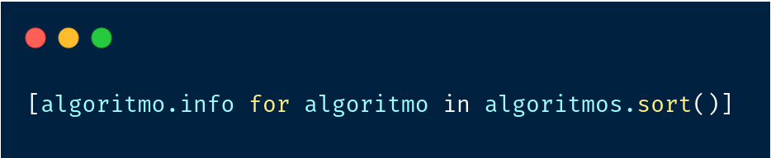

Slide 2
Problemas clássicos & soluções interessantes em Python

Slide 3



Olá
Rebeca Sarai 👩‍💻
Recife, Brasil ☀️ 🌊 🏖️ 🏝️ 🇧🇷
Formada em Engenharia da Computação 👩‍🎓
Aluna de mestrado da Universidade de Pernambuco
Torcedora do Náutico⚽🇵🇪
rebeca@vinta.com.br
@_rebecasarai
/rsarai

Slide 4

A Vinta é um pequeno time de experts.
Fazemos estratégia, design e desenvolvimento para produtos web.
Tocamos projetos de médio prazo (1 a 3 anos) para startups que já começaram a decolar.
vintasoftware.com @vintasoftware

Slide 5

Quer levar um pouquinho da Vinta pra casa?
Faça um post no twitter ou instagram usando a #VintaPyBR e marcando a @vintasoftware pra ganhar esse kit arretado!
*enquanto durarem os estoques

Slide 6
O algoritmo de Feynman:
Escreva o problema.
Pense arduamente.
Escreva a solução.

Slide 7

Problema:
Como ordenar listas?
Escreva o problema
Pense arduamente
Escreva a solução
Stackoverflow

Slide 8
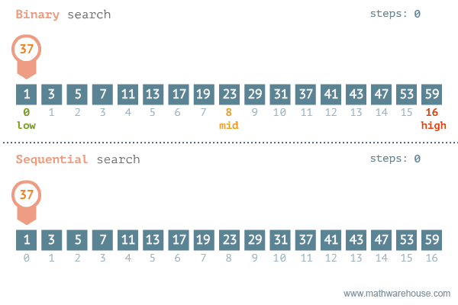
Escreva o problema
Pense arduamente
Escreva a solução
Busca Sequencial

Slide 9
Busca Binária
Requer uma lista ordenada. Divide a lista ao meio até que o item procurado seja encontrado
Notes:
eliminat half the numbers

Slide 10
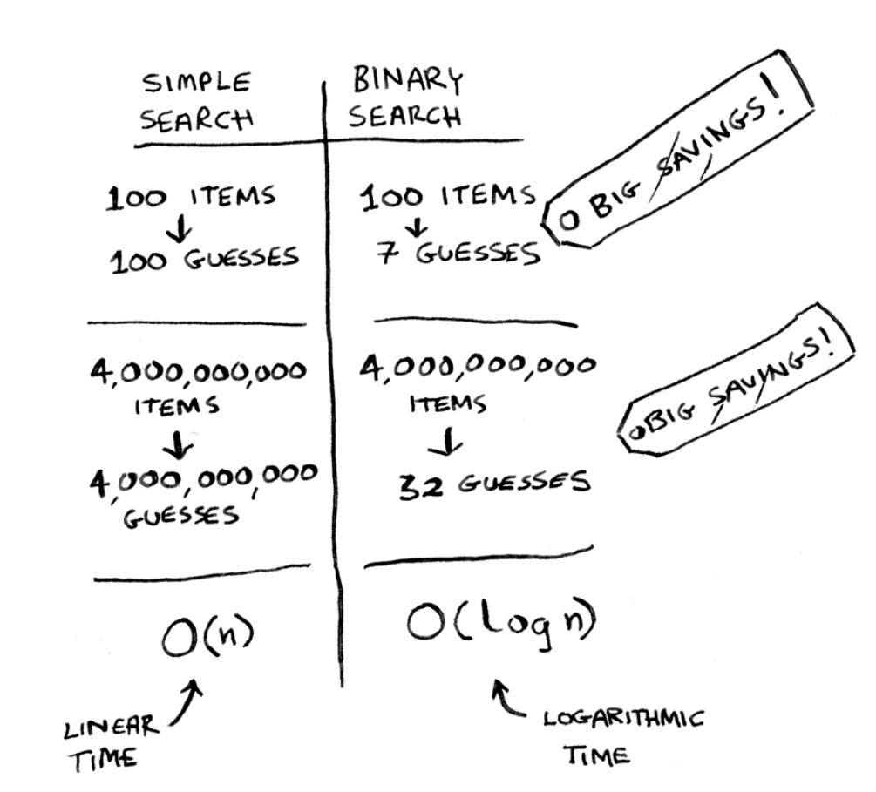
Grokking Algorithms: An illustrated guide for programmers and other curious people
Notes:
the behavior of an algorithm by representing the rate of growth of its execution time as a function of the size of the input problem instance.
maximum number of times the collection of size n is cut in half is 1 + ⌊log (n)⌋.

Slide 11
Constant: O(1)
Logaritimo: O(log n)
Sublinear: O(n^d ) for d < 1
Linear: O(n)
Linearitimo: O(n log n)
Quadrático: O(n^2 )
Exponencial: O(2^n )
Algorithms in a Nutshell: A Practical Guide
Notes:
the behavior of an algorithm by representing the rate of growth of its execution time as a function of the size of the input problem instance.

Slide 12
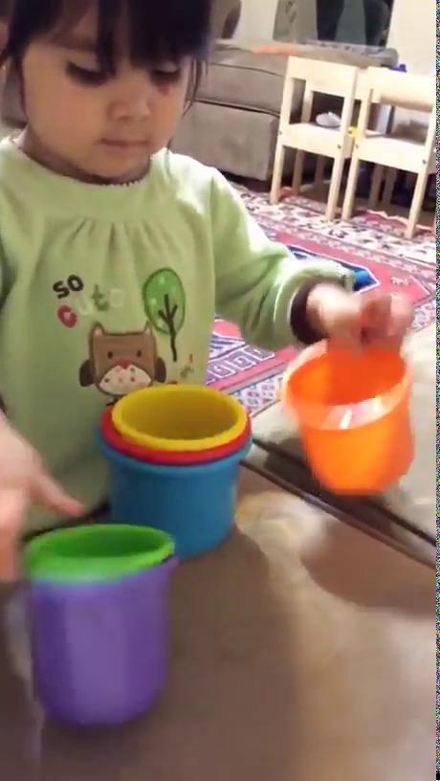

Slide 13

Ordenação por Inserção

Slide 14
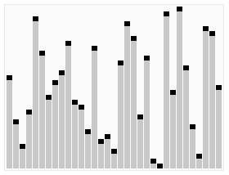
Quicksort

Slide 15
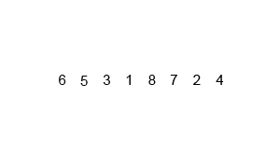
Mergesort

Slide 16
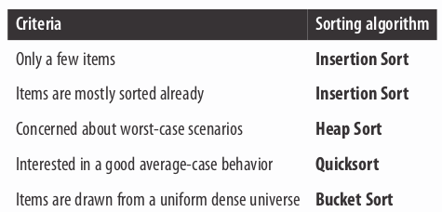
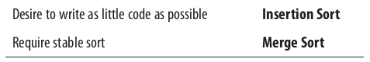
Algorithms in a Nutshell: A Practical Guide

Slide 17
E se fosse possível combinar os algoritmos de acordo com a necessidade?

Slide 18
Solução:
Timsort
Escreva o problema
Pense arduamente
Escreva a solução
Python Docs

Slide 19
Timsort
Eficiente para dados do mundo real
Usado em Python, Java, plataforma Android e GNU Octave
Escolhe uma abordagem com base na análise da lista.
Rápido, O(n log n), estável

Slide 20
Se N <= 64, Timsort usa o método de ordenação por inserção para ordenar os elementos e não usa sofisticações
Python Docs
Notes:
In a nutshell, the main routine marches over the array once, left to right, alternately identifying the next run, then merging it into the previous runs "intelligently". Everything else is complication for speed, and some hard-won measure of memory efficiency.

Slide 21
Cria sequências de um tamanho fixo (“run”)
Orderna essas sequências separadamente
Mergea as sequências de acordo com uma regra
Otimiza o merge usando o modo galope
Se N > 64

Slide 22
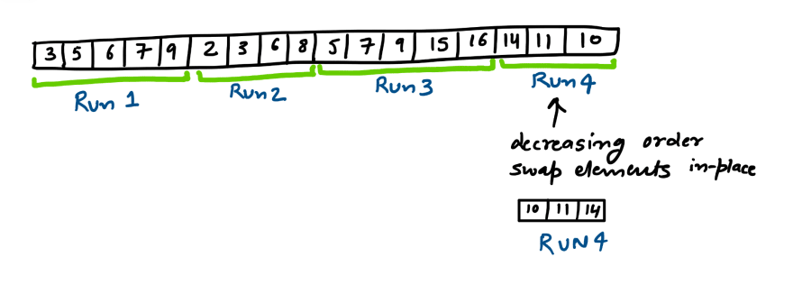
Procura sequências que aumentam ou diminuem, invertendo as sequências que diminuem
Python Docs

Slide 23
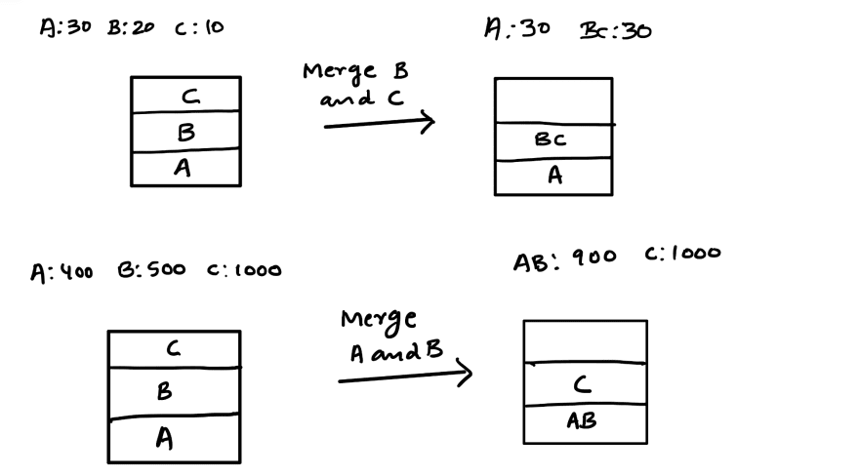
Usa uma pilha para controlar os três itens mais recentes e cria duas leis para decidir se a execução atual deve ser mergeada com as execuções anteriores
A > B + C
B > C
Python Docs
Notes:
Timsort tries to balance two competing needs when mergesort runs. On one hand, we would like to delay merging as long as possible in order to exploit patterns that may come up later. But we would like even more to do the merging as soon as possible to exploit the run that the run just found is still high in the memory hierarchy. We also can’t delay merging “too long” because it consumes memory to remember the runs that are still unmerged, and the stack has a fixed size.

Slide 24
Usa uma pilha para controlar os três itens mais recentes e cria duas leis para decidir se a execução atual deve ser mergeada com as execuções anteriores
executar o mergesort
A > B + C
B > C
Python Docs

Slide 25
No processo de merge o algoritmo assume que, se muitos valores da execução A forem inferiores aos valores da execução B, é provável que A continue a ter valores menores que B.
Otimização com o modo de Galope
Python Docs

Slide 26
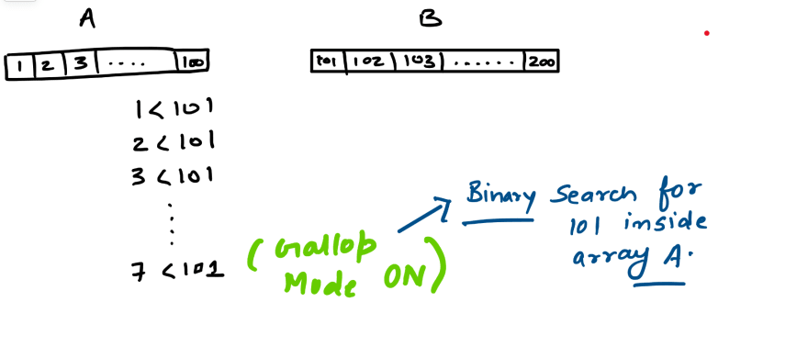
Timsort realiza uma busca binária pela posição apropriada de B[0] em A[0].
Otimização com o modo de Galope

Slide 27
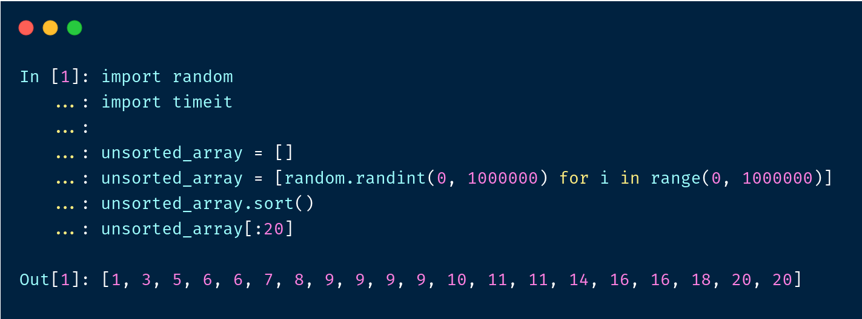

Slide 28
Problema:
Como buscar itens?
Escreva o problema
Pense arduamente
Escreva a solução

Slide 29
Existem várias opções...
Escreva o problema
Pense arduamente
Escreva a solução
Base de Dados
SQL
Listas. Matrizes
Busca Binária
Tabelas Hash
Buscas Baseadas em Hash

Slide 30
Tabela Hash
Alternativa para pesquisar coleções maiores e não ordenadas
Função hash para transformar uma chave em um índice em uma tabela de hash
hash(“chave”) == hash(“chave”)
hash(“outra chave”) != hash(“chave”)

Slide 31
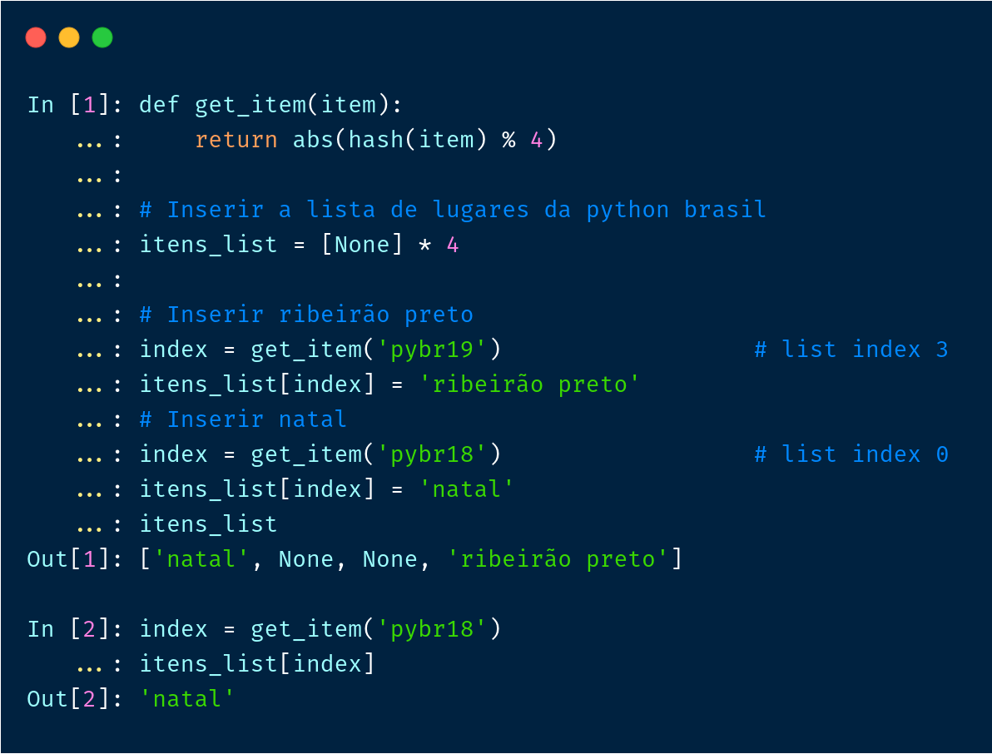

Slide 32
Solução:
Dicionários
Escreva o problema
Pense arduamente
Escreva a solução

Slide 33
Python é construído em torno de dicionários
Python Source Code
Notes:
globals are dictionaries, local were dictionaries, modules, classes, instances have dictionaries

Slide 34
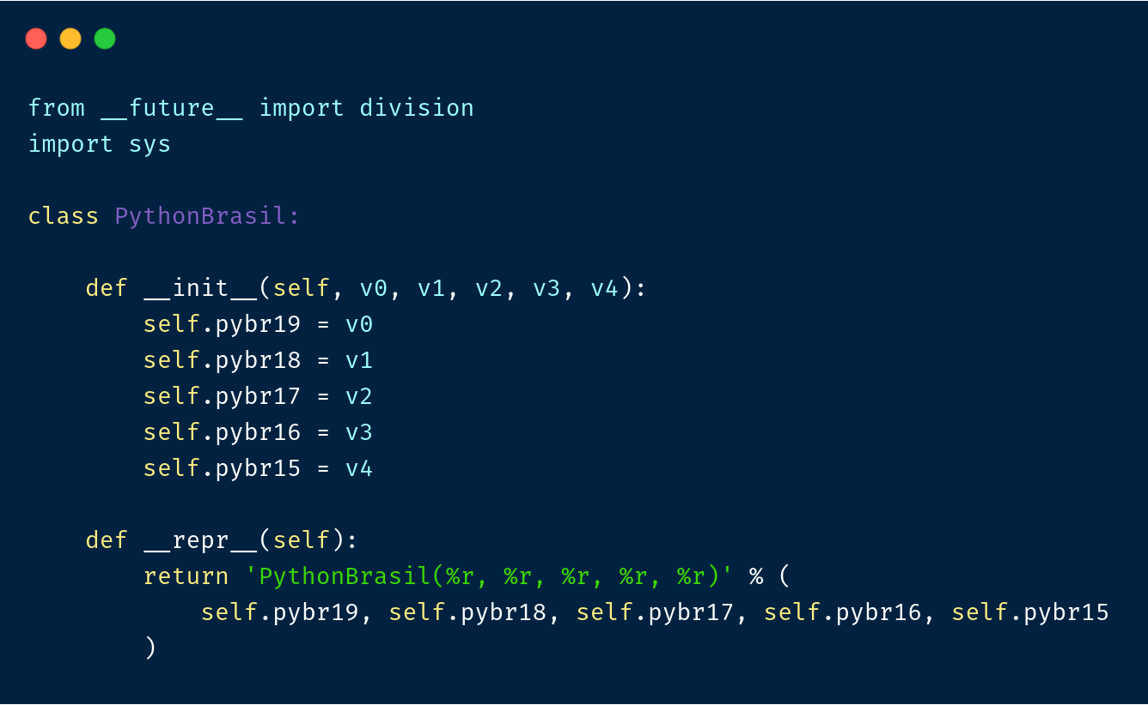

Slide 35
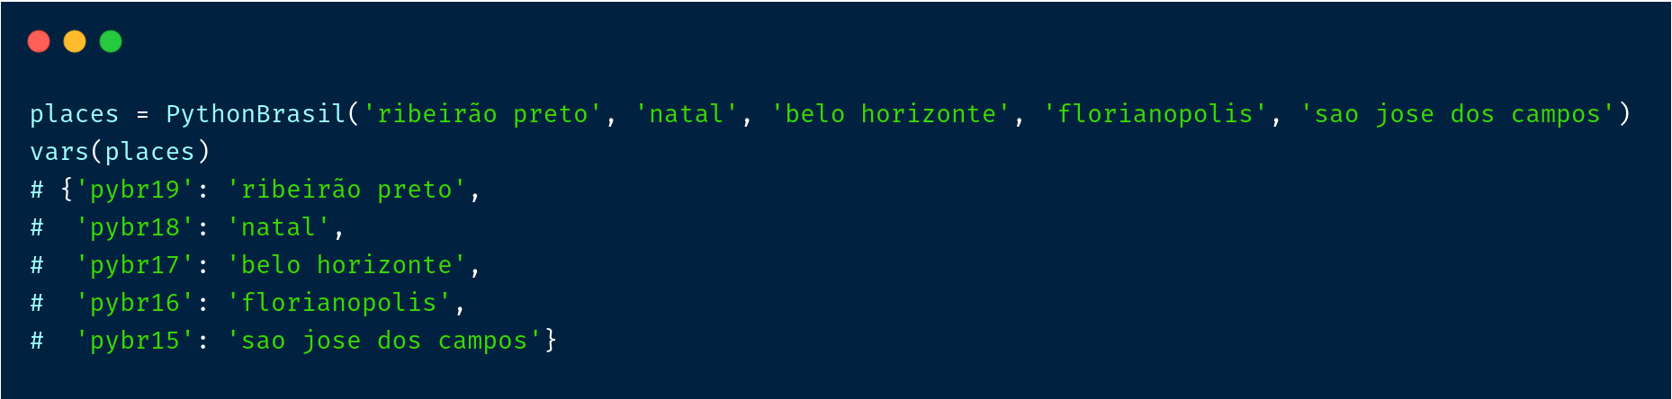
Python Source Code

Slide 36
Problema:
Como dicionários funcionam?
Escreva o problema
Pense arduamente
Escreva a solução

Slide 37
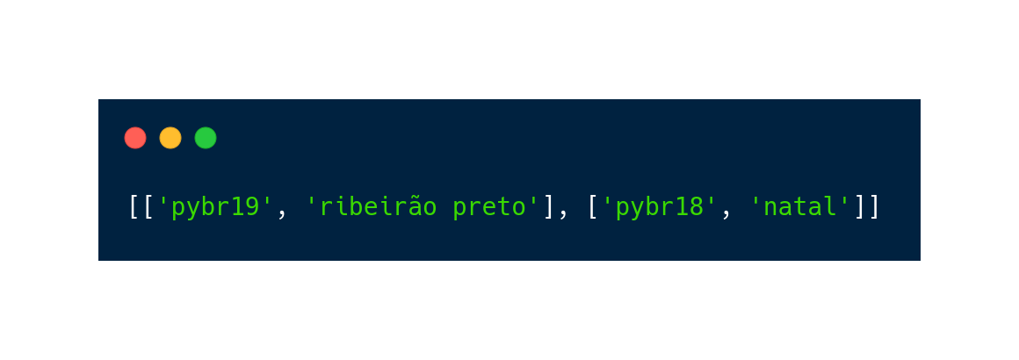
Tabela Hash
Escreva o problema
Pense arduamente
Escreva a solução
Estrutura de dados usada por dicionários
Basicamente uma lista
Hash das chaves é necessário para revelar os valores

Slide 38
Solução:
Dicionários na prática
Escreva o problema
Pense arduamente
Escreva a solução

Slide 39
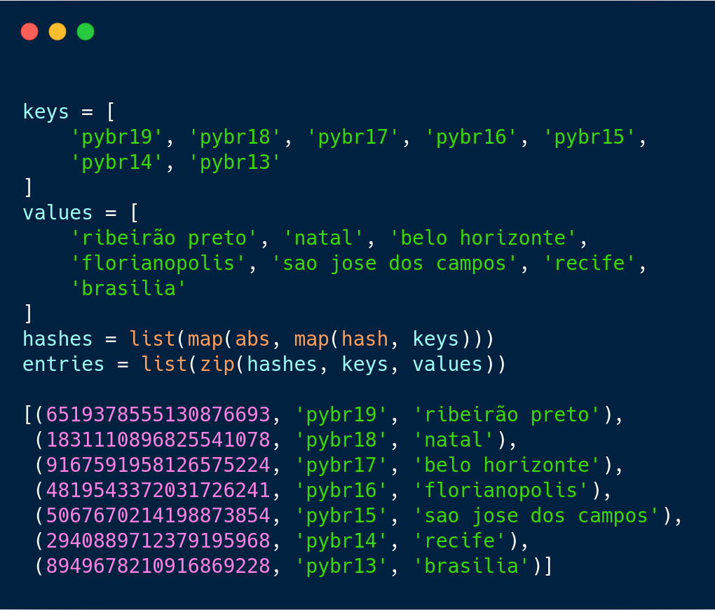
Configuração
Python hash(), Stackoverflow

Slide 40
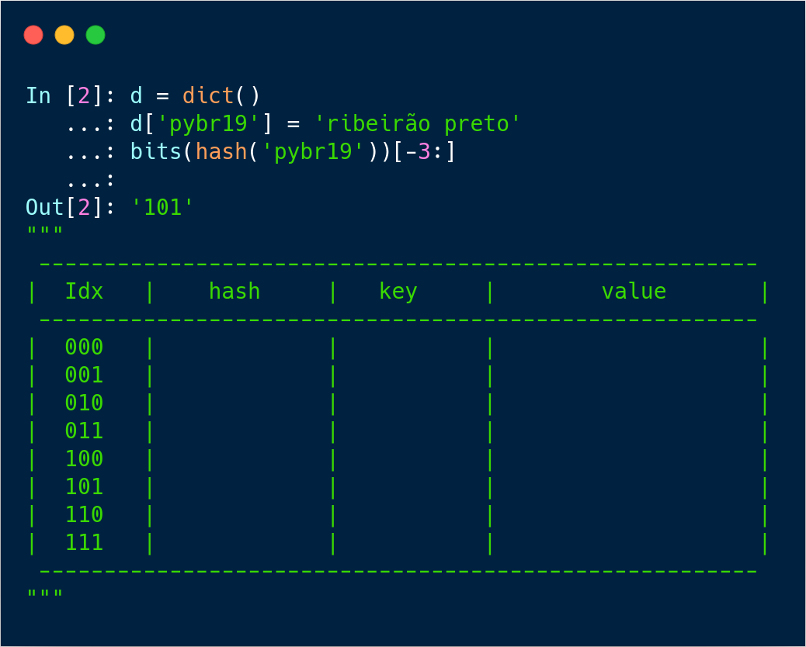

Slide 41
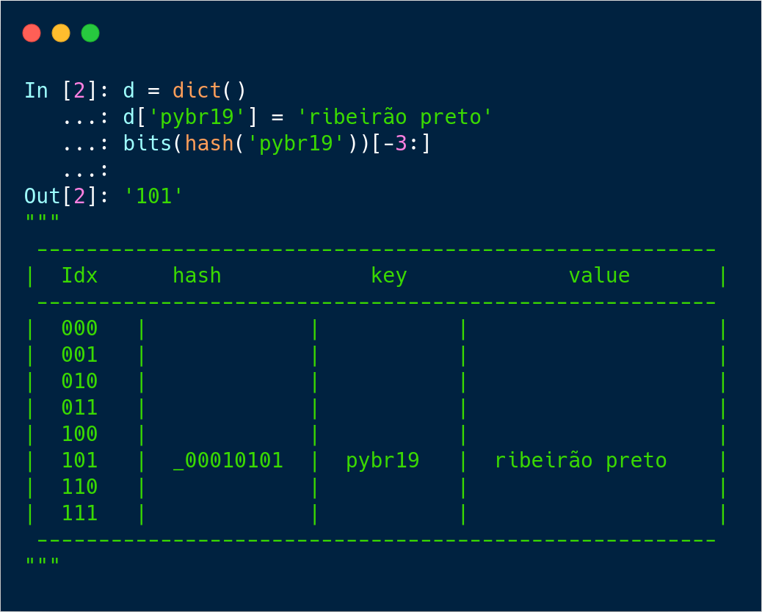
# últimos 3 bits

Slide 42
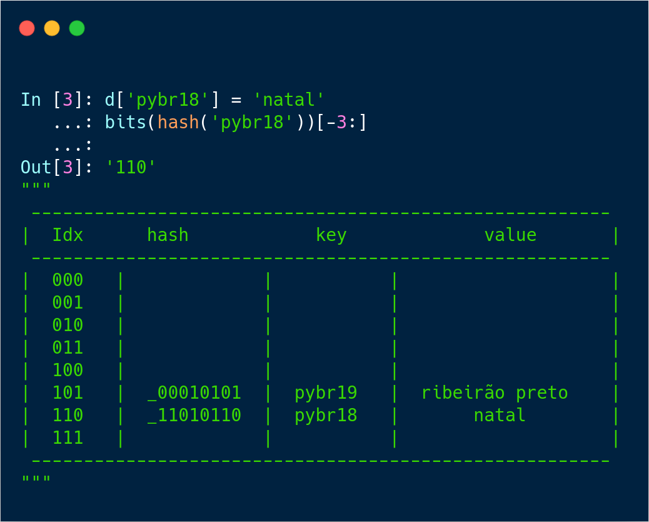

Slide 43
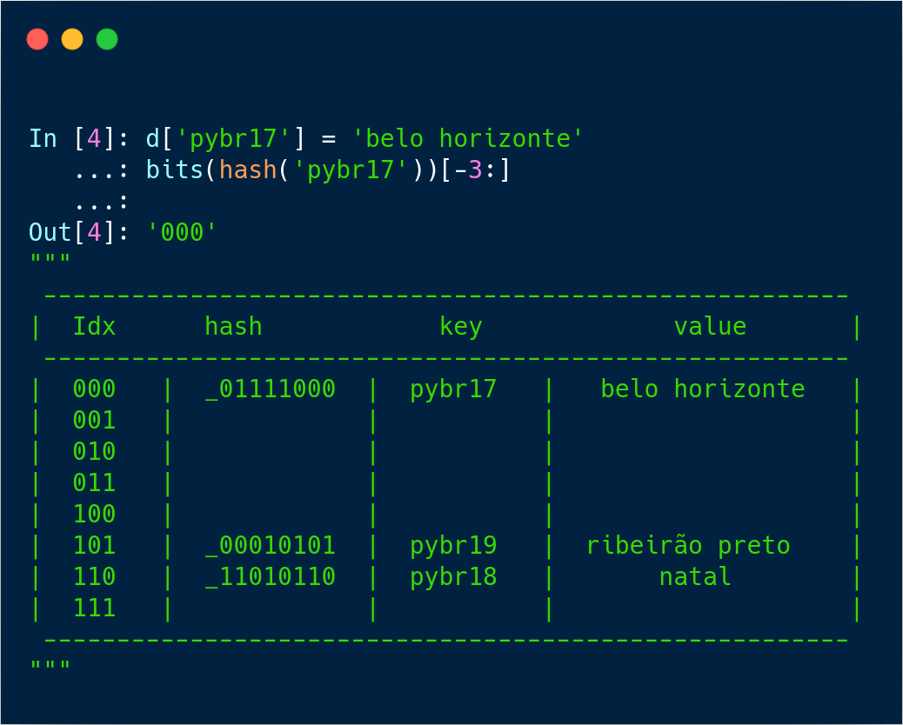

Slide 44
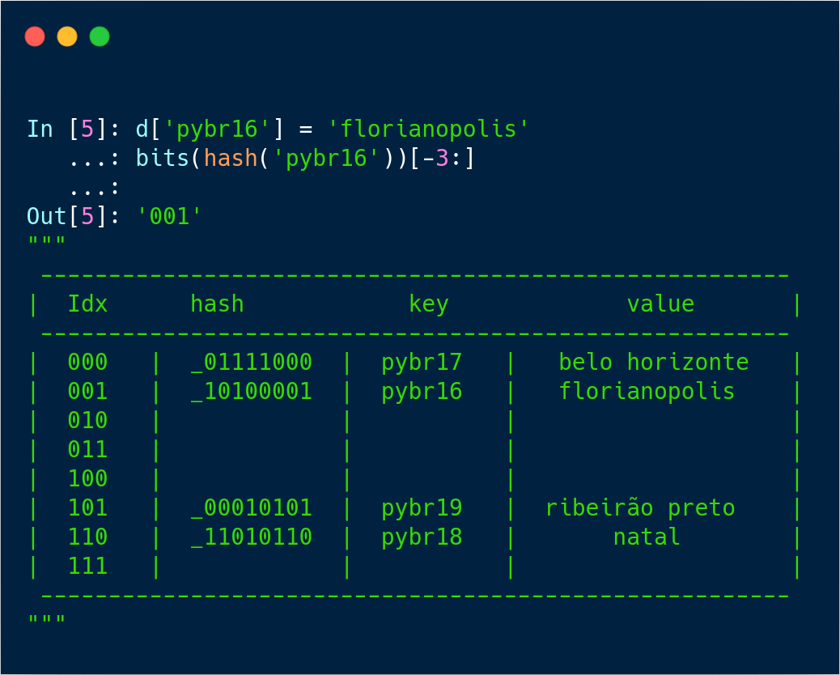

Slide 45
Calcular o hash
Selecionar uma parte
Procurar no espaço correspondente

Slide 46
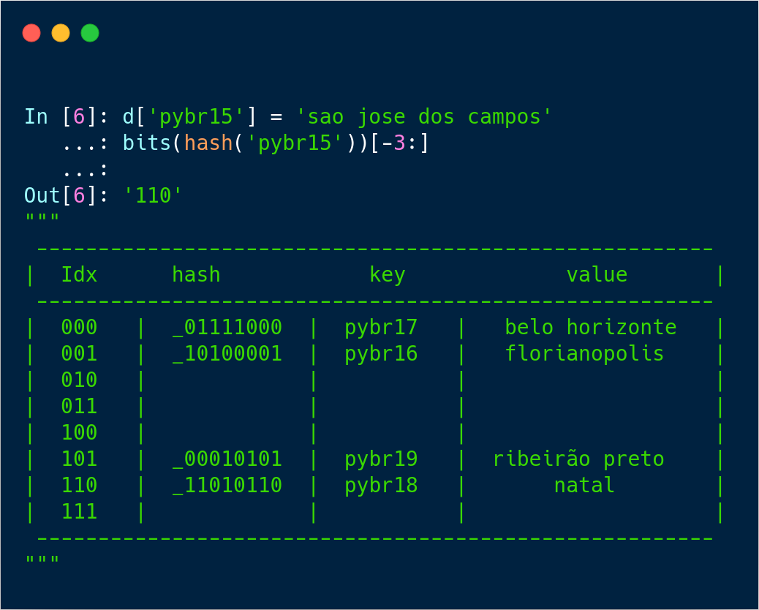

Slide 48
Problema:
Como resolver colisões?
Escreva o problema
Pense arduamente
Escreva a solução

Slide 49
Colisão
Quando duas chaves no dicionário possuem a mesma terminação
Escreva o problema
Pense arduamente
Escreva a solução
Notes:
Hash collisions are practically unavoidable when hashing a random subset of a large set of possible keys. Collisions were a major problem in old python implementations, that’s why we didn’t have ordered dicts

Slide 50
Solução:
Endereçamento Aberto com Múltiplos Hashes
Escreva o problema
Pense arduamente
Escreva a solução
Buzzfeed
Notes:
If at first you don’t succeed try and try again

Slide 51
Endereçamento Aberto
Tornar a tabela mais densa.
Lida com colisões procurando linearmente na tabela até encontrar um registro vazio ou o registro buscado.

Slide 52
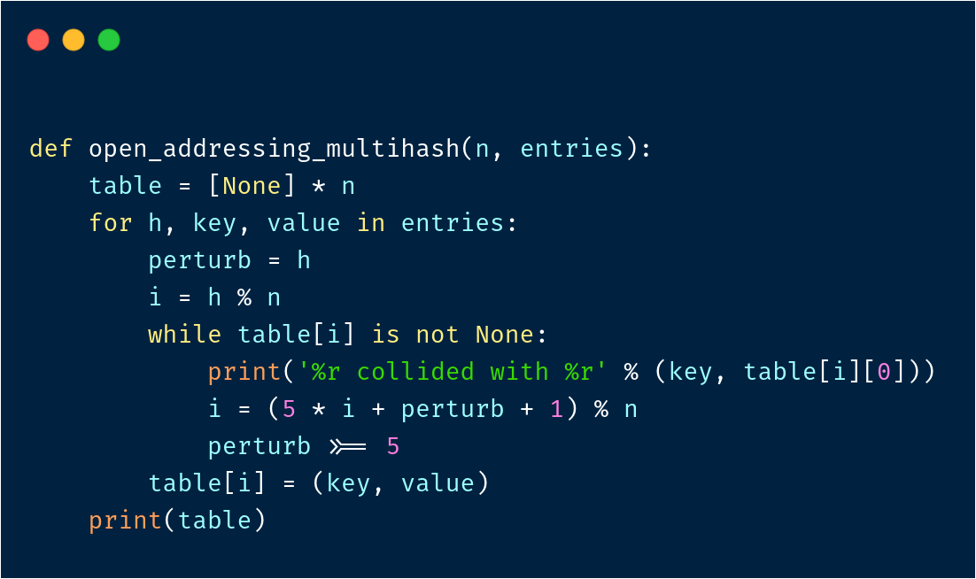
Usar todos os bits no hash
Usar um gerador de números
Python 1.5.2
Notes:
It uses a recurrent function that uses that not used upper bits on the hash to create a list of secondary backup locations on the dictionaries

Slide 53
Usar todos os bits no hash
Usar um gerador de números
Python 1.5.2
Notes:
It uses a recurrent function that uses that not used upper bits on the hash to create a list of secondary backup locations on the dictionaries.
bitwise operator shift to right by 5 bits

Slide 54
# pybr15 colidiu com pybr18

Slide 55
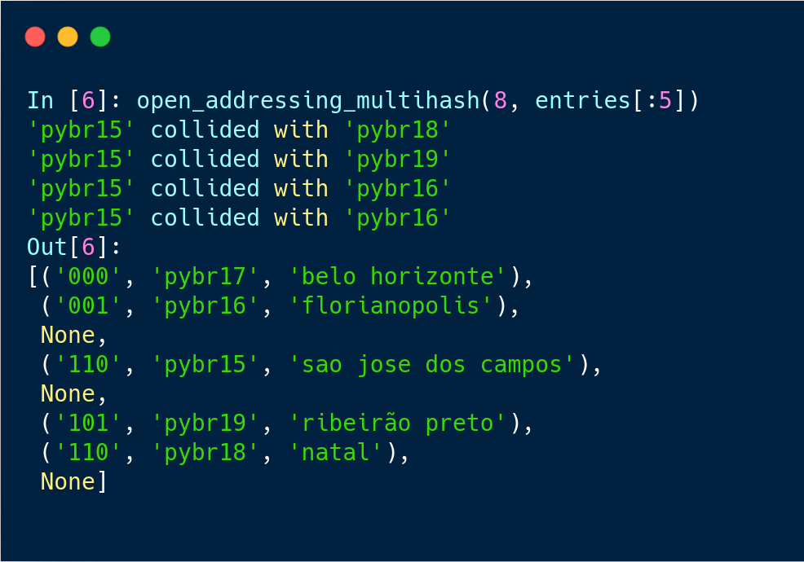

Slide 56
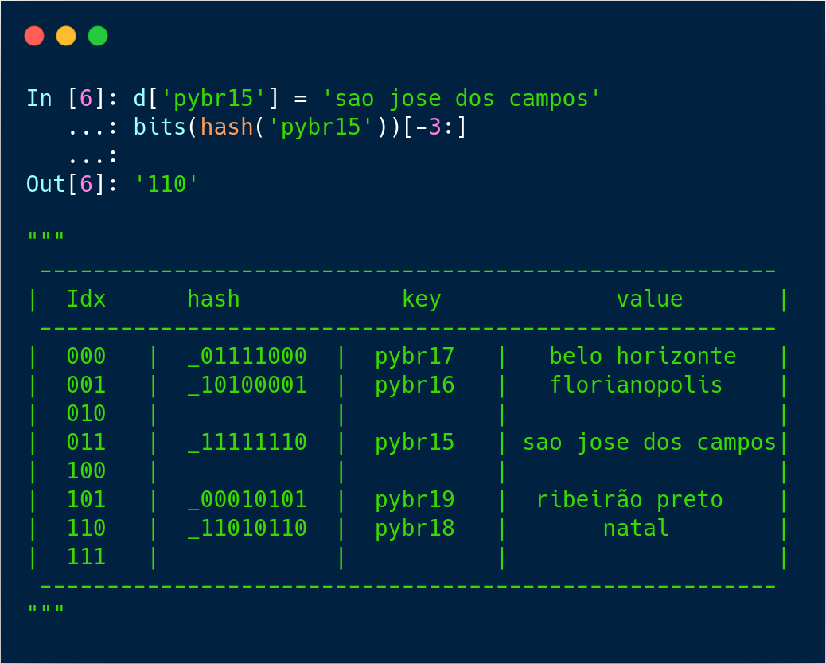
# pybr15 foi salvo em 011
# dicionário ⅔ cheio

Slide 57
Problema:
Como definir o tamanho do dicionário?
Escreva o problema
Pense arduamente
Escreva a solução

Slide 58
Detalhes de implementação
Escreva o problema
Pense arduamente
Escreva a solução
PyDict_MINSIZE (8)
8 permite dicionários com não mais que 5 entradas
Python Source Code

Slide 59
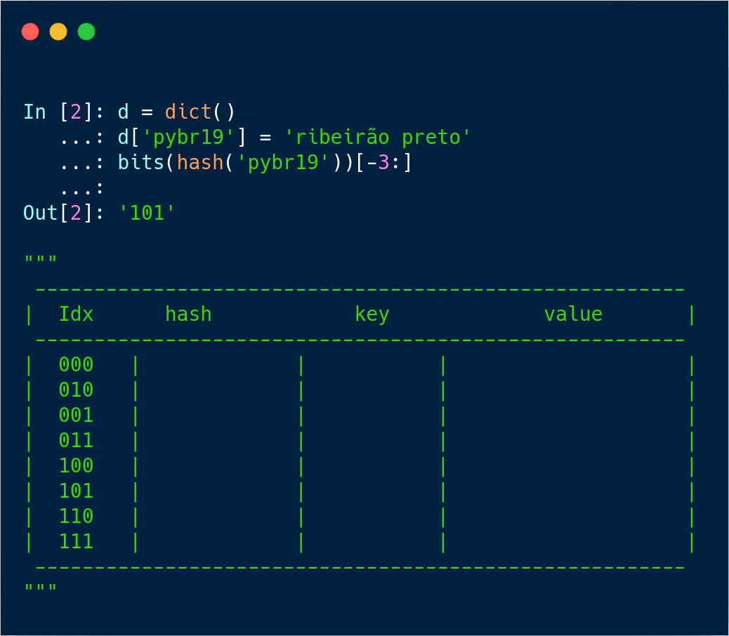

Slide 60
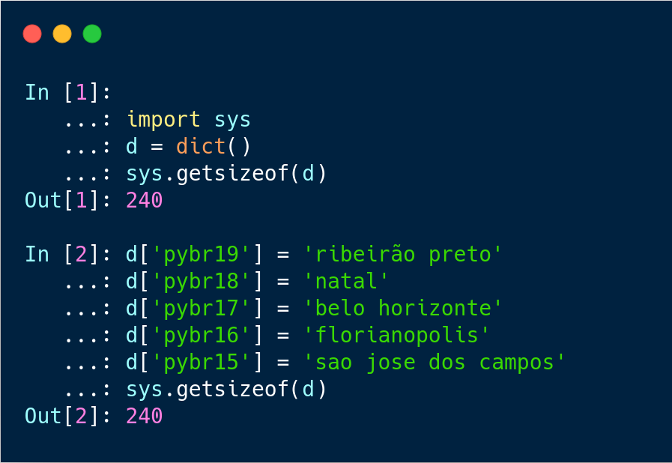

Slide 61
Solução:
Redimensionamento dinâmico
Escreva o problema
Pense arduamente
Escreva a solução

Slide 62
Redimensionamento acontece quando o dicionário está ⅔ cheio
< 50k itens, tamanho * 4
> 50k itens, tamanho * 2
Python Source Code

Slide 63
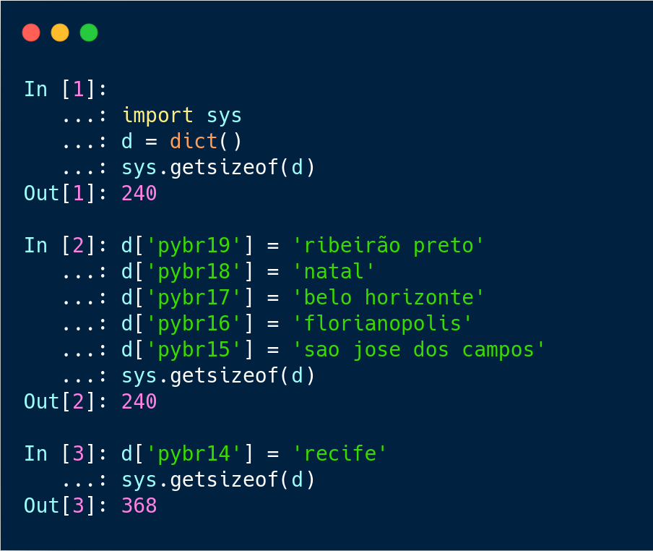
Stackoverflow

Slide 64
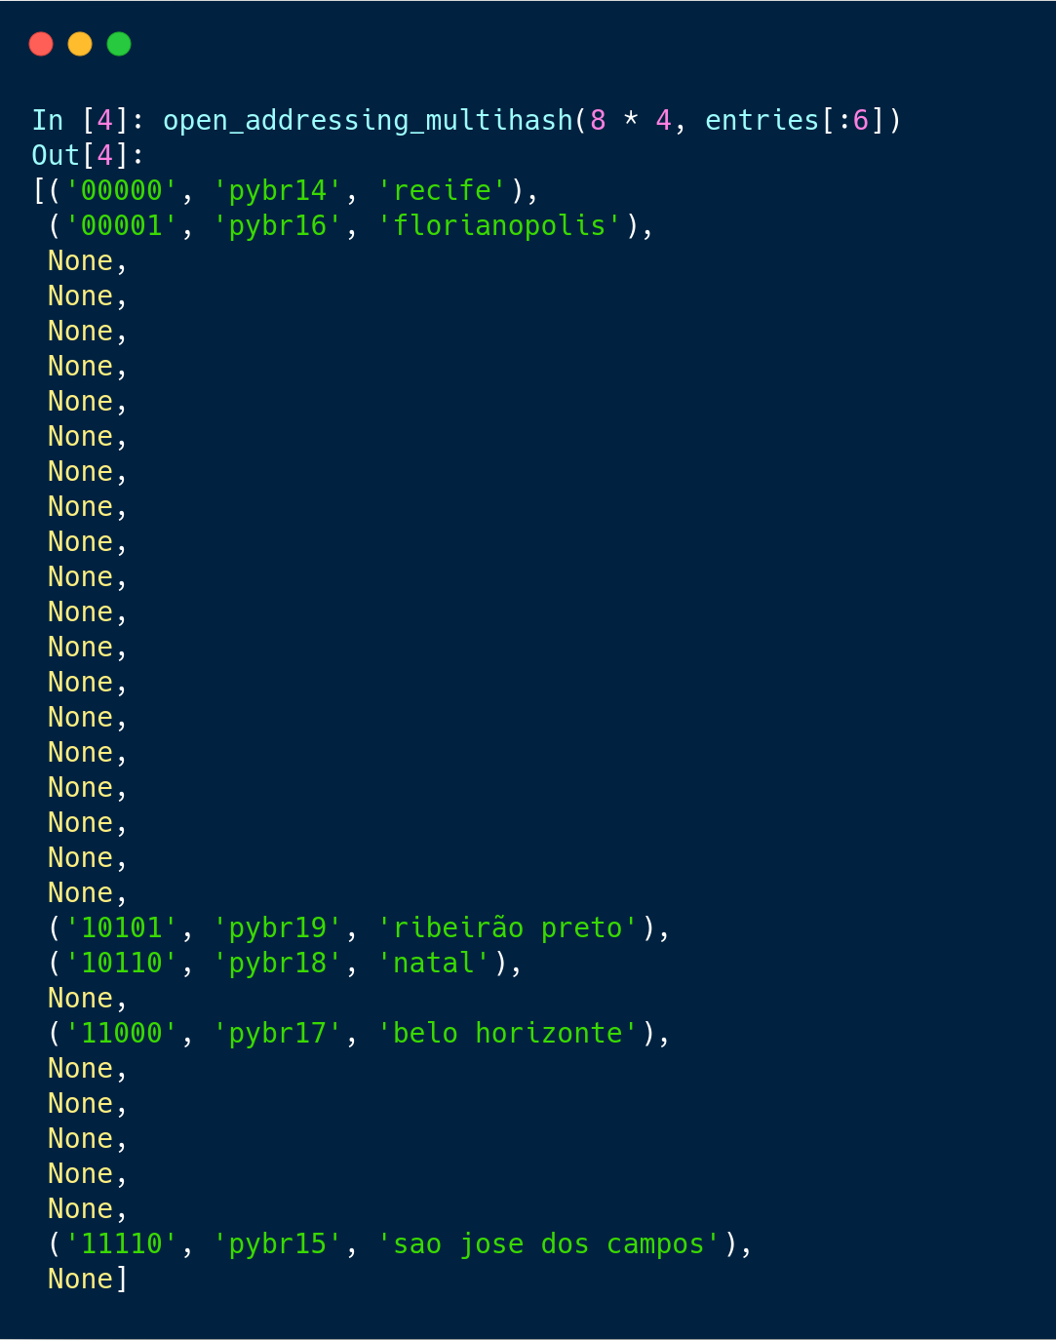
Notes:
32. Collision rates 0%, start considering 5 hash bits. And this goes on

Slide 65
Enche gradualmente a medida que itens são adicionados
Se torna subitamente menos cheio à medida que o dicionário é redimensionado
Gerando um desempenho médio excelente

Slide 66
Problema:
Como economizar memória no dicionário?
Escreva o problema
Pense arduamente
Escreva a solução

Slide 67
# espaço vazio
Notes:
Collision rates 0%, start considering 5 hash bits. And this goes on

Slide 68
Solução
Dicionários Compactos
Escreva o problema
Pense arduamente
Escreva a solução

Slide 69
Dicionários Compactos
Economizar memória
Entradas devem ser armazenadas em um tabela densa referenciada por uma tabela esparsa de índices.
Somente o layout dos dados é alterado.
A tabela hash e os algoritmos de otimização permanecem os mesmos
Proposal, dictobject

Slide 70
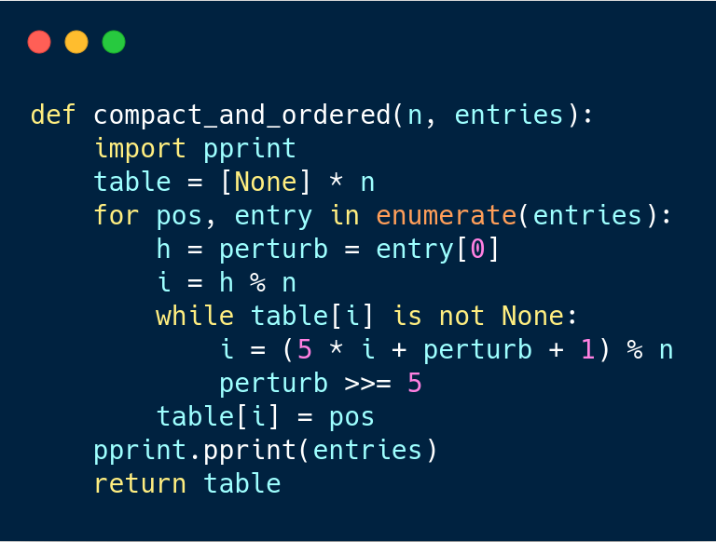

Slide 71
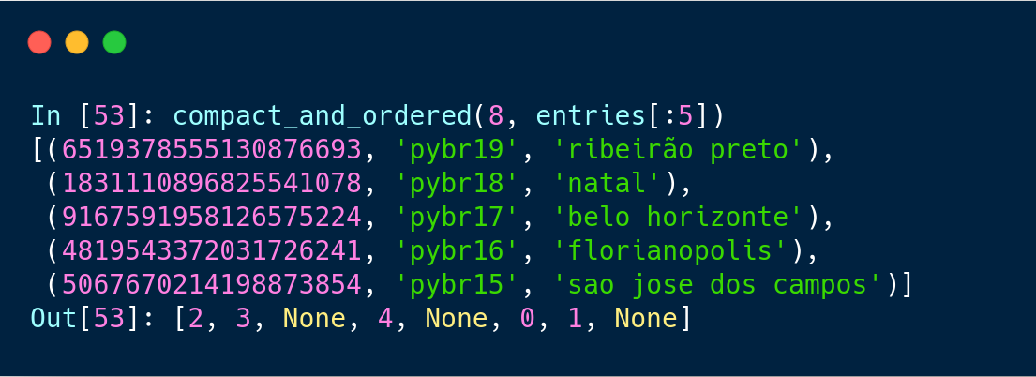

Slide 73
sem_dicionários_compactos (24+t) =
24*8 = 192
com_dicionários_compactos (24*n + sizeof(index)*t) =
24*5 + 1*8 = 128
Proposal
Notes:
the current size is 192 bytes (eight 24-byte entries) and the new size is 128 bytes (5 * 24-byte entries plus eight 1-byte indices)

Slide 74
Pegadinha #1
Porque a função hash retorna resultados diferentes entre sessões?

Slide 75
Python hash()
Stackoverflow

Slide 76
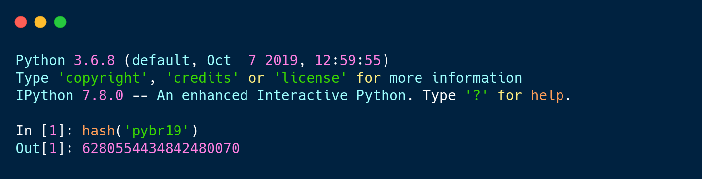
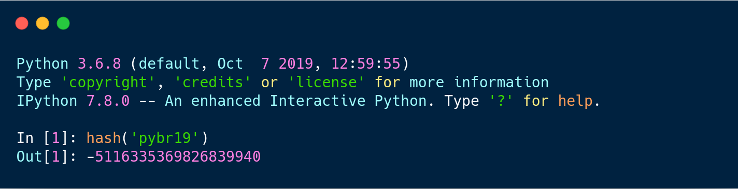

Slide 77


Slide 78
“Os valores __hash__() dos objetos str e bytes são "misturados" com um valor aleatório imprevisível. Embora permaneçam constantes em um processo individual do Python, não são previsíveis entre sessões repetidas do Python.”
https://docs.python.org/3/reference/datamodel.html#object.__hash__
Python hash(), Stackoverflow

Slide 79
Outros comportamentos interessantes
Key-Sharing Dict
Eficiência de len() e pop() (aqui)
Por que é mais lento iterar sobre uma string pequena do que sobre uma lista pequena? (aqui)

Slide 80
Referências
Brandon Rhodes: The Mighty Dictionary (PyCon 2010) (video)
Modern Dictionaries by Raymond Hettinger (video)
https://docs.python.org/3/reference/datamodel.html
https://github.com/python/cpython/blob/b16e382c446d76ede22780b15c75f43c5f132e25/Objects/dictobject.c
https://github.com/python/cpython/blob/b16e382c446d76ede22780b15c75f43c5f132e25/Objects/dictnotes.txt#L4
https://github.com/python/cpython/tree/b16e382c446d76ede22780b15c75f43c5f132e25/Objects
https://dev.to/s_awdesh/timsort-fastest-sorting-algorithm-for-real-world-problems--2jhd
Grokking Algorithms: An illustrated guide for programmers and other curious people (book)
Timsort: The Fastest sorting algorithm for real-world problems. (aqui)
Timsort — the fastest sorting algorithm you’ve never heard of (aqui)
https://github.com/python/cpython/blob/b16e382c446d76ede22780b15c75f43c5f132e25/Objects/listsort.txt

Slide 81

Obrigada!
Perguntas?
Feedbacks são bem vindos:
rebeca@vinta.com.br
Slides: bit.ly/pybr-talks
Rebeca Sarai
Código: github.com/rsarai/talks
Software Developer
rebeca@vinta.com.br
@_rebecasarai
/rsarai

